Slide 1

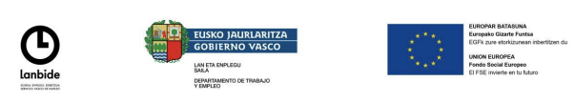

Funciones
Creación de funciones básicas

Slide 2
¿Qué es una función en Python?
Una función en Python es un bloque de código reutilizable que realiza una tarea específica. Puedes pensar en una función como una especie de máquina que toma ciertos valores de entrada, realiza un conjunto de acciones con esos valores y luego devuelve un resultado.
Las funciones son una parte fundamental de la programación porque nos permiten dividir nuestro código en partes más pequeñas y manejables, lo que facilita la lectura, la depuración y la reutilización del código.

Slide 3
¿Por qué son importantes las funciones?
Las funciones son importantes por varias razones:
Reutilización de código: Puedes escribir una función una vez y usarla muchas veces en tu programa. Esto ahorra tiempo y evita la repetición de código.
Facilitan la lectura: Dividir tu programa en funciones más pequeñas hace que sea más fácil de entender y mantener. Cada función se enfoca en una tarea específica.
Modularidad: Las funciones permiten dividir un programa en módulos más pequeños, lo que facilita el desarrollo colaborativo. Diferentes programadores pueden trabajar en funciones diferentes.
Depuración: Si tienes un error en tu programa, las funciones te ayudan a aislar y solucionar problemas más fácilmente, ya que puedes probar cada función por separado.

Slide 4

La función más sencilla
La palabra reservada def
advierte de que se va a definir una función
El nombre con el que vamos a “invocar” la función
Los parámetros:
La información que va a usar la función para realizar sus cálculos
El bloque de código a ejecutar
Dura mientras dure la indentación

Slide 5

Ejecución de la función
Tras ejecutar el bloque de definición de la función no ha ocurrido nada. No se ha realizado ningún cálculo.
Se han creado unas instrucciones.
En el momento de la ejecución es donde se realizarán los cálculos
Aunque no haya argumentos los paréntesis son obligatorios para que se ejecute la función
Esta función no “devuelve” nada.
por tanto variable = None

Slide 6


Argumentos
Los argumentos son tuplas que contienen los datos que se van a utilizar en el bloque de la función. Sus elementos van entre paréntesis.
Ejecución:

Slide 7

Devolución del resultado
Las funciones pueden devolver un valor o no
Las funciones anteriores no devuelven ningún valor
Esta función no “devuelve” nada.
por tanto NoneType

Slide 8



Devolución del resultado
Creamos una función que devuelve el número recibido incrementado en una unidad.
El valor devuelto en la ejecución se devuelve en la salida Out[n]
pero lo normal es guardarlo para usarlo después...

Slide 9

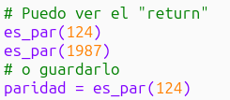


Devolución del resultado
Otro ejemplo: Función para comprobar si un número es par o impar

Slide 10
Devolución del resultado
Otro ejemplo: Función para comprobar si un número es par o impar

Slide 11
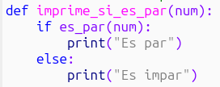
Uso del resultado “al vuelo”
En esta función (imprime_si_es_par) estamos utilizando el resultado de es_par como valor booleano en el condicional if.
Si el número es par, es_par devuelve True y el if decide qué mensaje imprimir en pantalla.

Slide 12
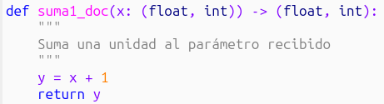
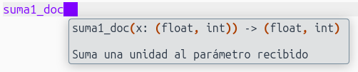
Documentación de funciones
AVANZADO
Type Hints (sugerencias de tipo): Advierten al usuario del tipo de dato que debe recibir la función y el tipo de dato que se espera en el return
DocString (String de documentación): Un resumen de para qué sirve la función.
La información agregada aparecerá ahora en las ayudas de Spyder

Slide 13
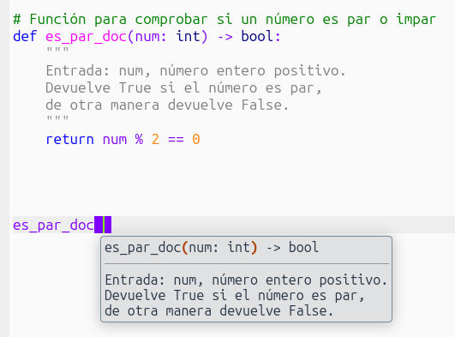
Documentación de funciones
AVANZADO
Type Hints (sugerencias de tipo): Advierten al usuario del tipo de dato que debe recibir la función y el tipo de dato que se espera en el return
DocString (String de documentación): Un resumen de para qué sirve la función.
La información agregada aparecerá ahora en las ayudas de Spyder

Slide 14
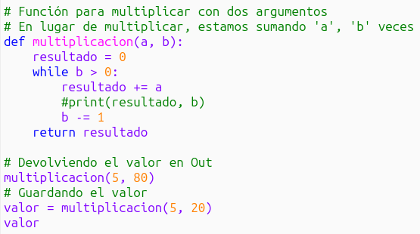
Ejemplo con dos parámetros

Slide 15
Ejercicios
Crear una función que reciba dos números y devuelva el mayor de ellos.
Crear una función que reciba dos parámetros y que compruebe si el primer número es divisible entre el segundo (es decir, que al dividir el primero entre el segundo el resto sea cero).
Crear una función que reciba el radio de un círculo y devuelva el área
Crear una función que reciba la altura y la base de un triángulo y devuelva el área
Crear una función que reciba el radio de un círculo y devuelva el área y el perímetro.

